Slide 1
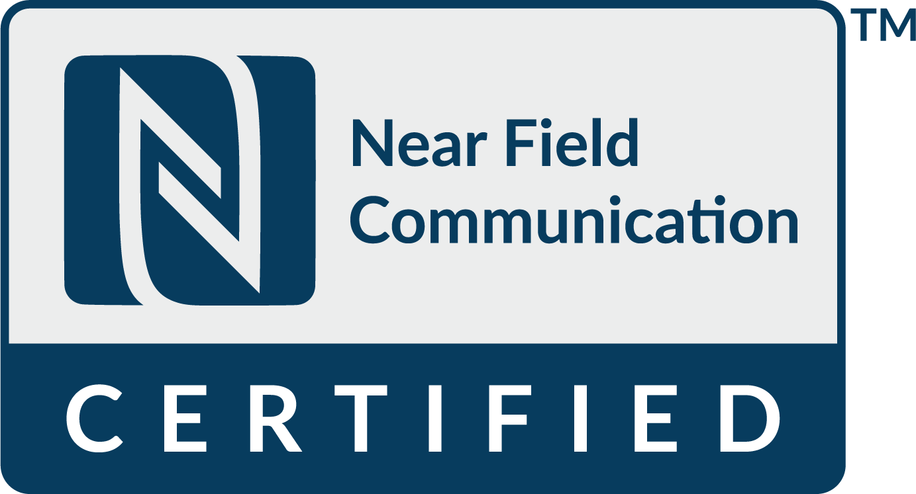
Технологія NFC
Мацкевич Владислав Вікторович
Студент групи ТСД-27
Факультет Телекомунікацій

Slide 2
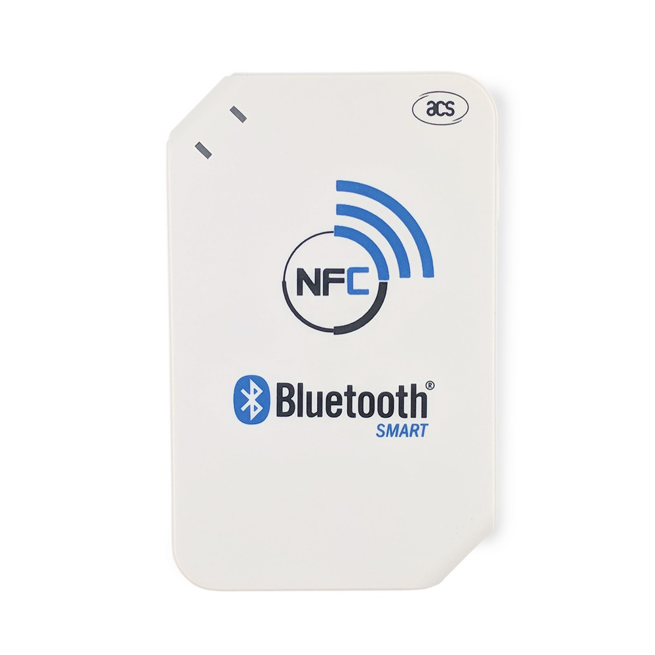
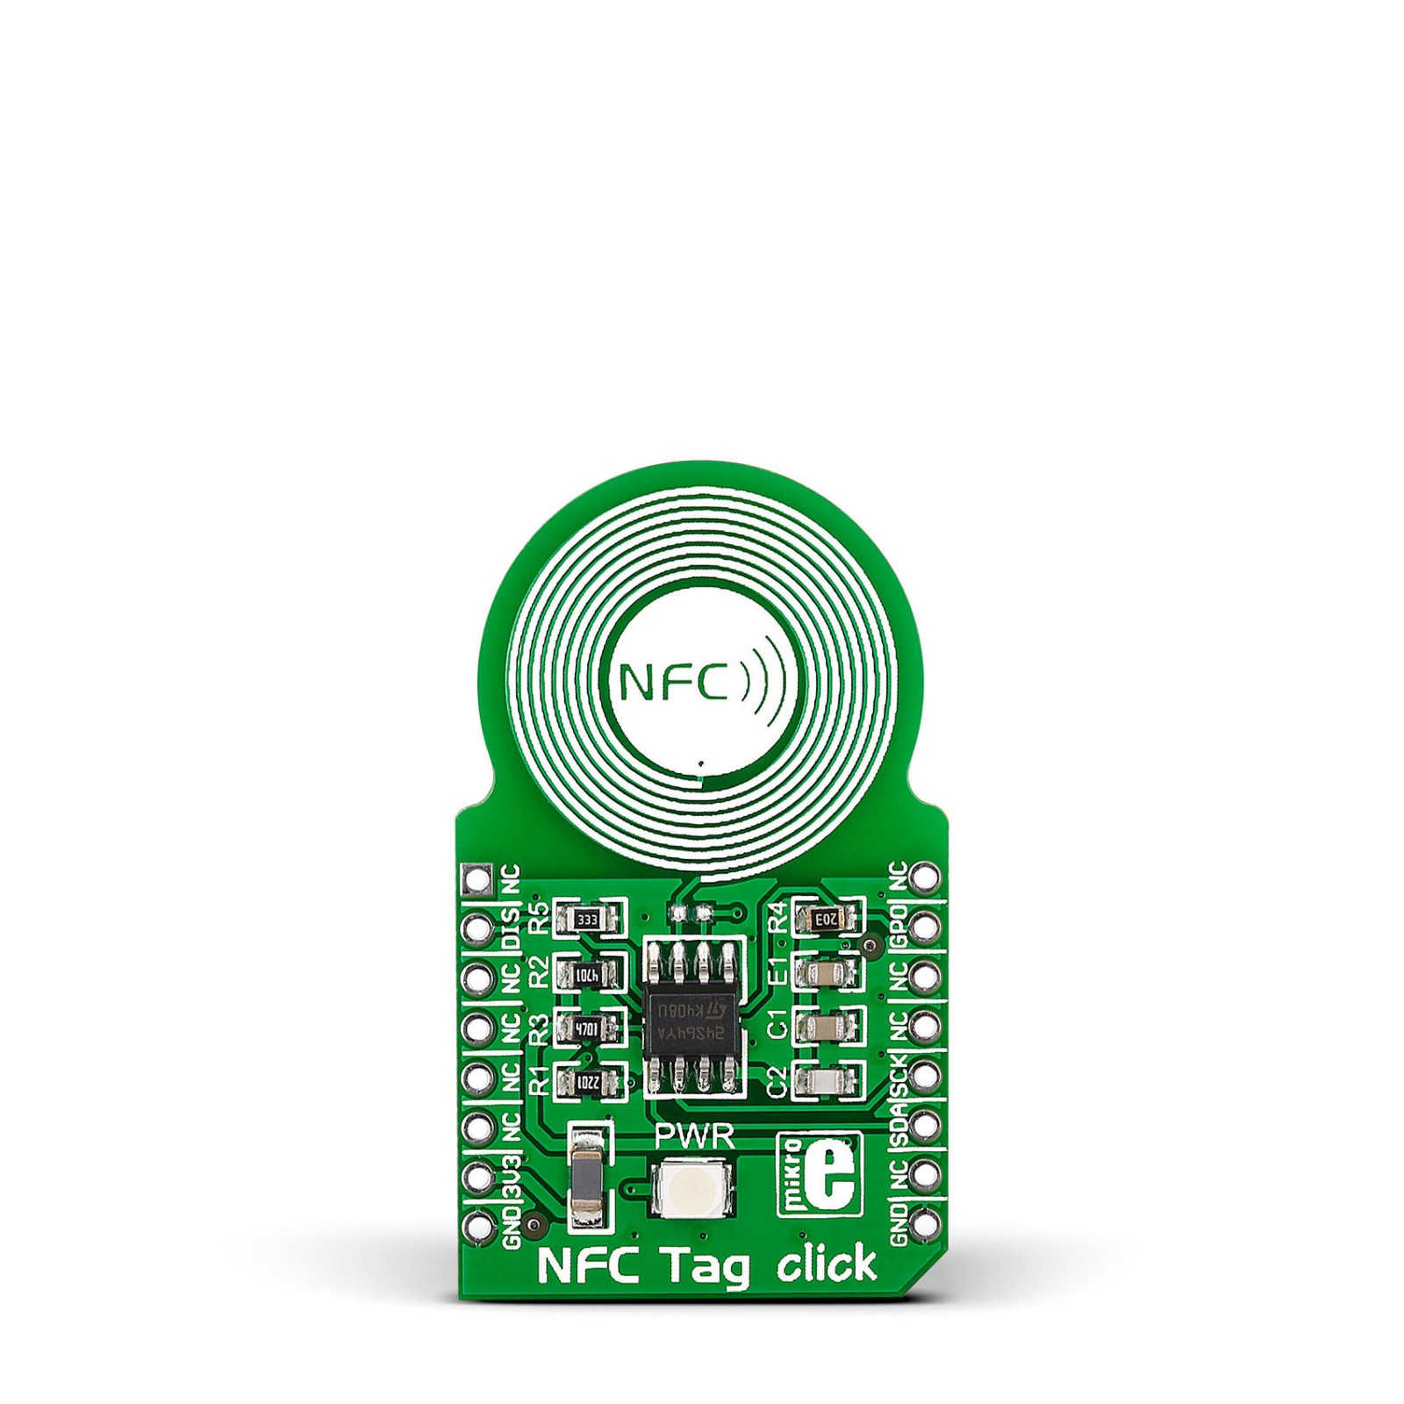
NFC
Near Field Communication можна перевести як «ближній безконтактний зв'язок». Це технологія бездротового високочастотного зв'язку на невеликій відстані, до 10 см.

Slide 3
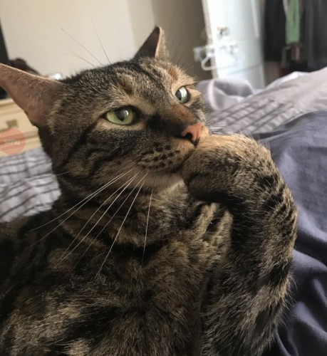
Цікаві факти
Початкова точка відліку в історії розвитку NFC - 2004 рік. А першим телефоном з NFC-чіпом була «розкладачка» Nokia 6131 (2006 рік).
Далекобійність »NFC - до 10 сантиметрів.
Час встановлення з'єднання не перевищує 0,1 с.
Карту / телефон з NFC можна використовувати для тікетингу - як проїзний квиток в більшості розвинених країн світу.
Платіж по NFC за швидкістю проходить швидше, ніж готівкою або банківською картою.

Slide 4
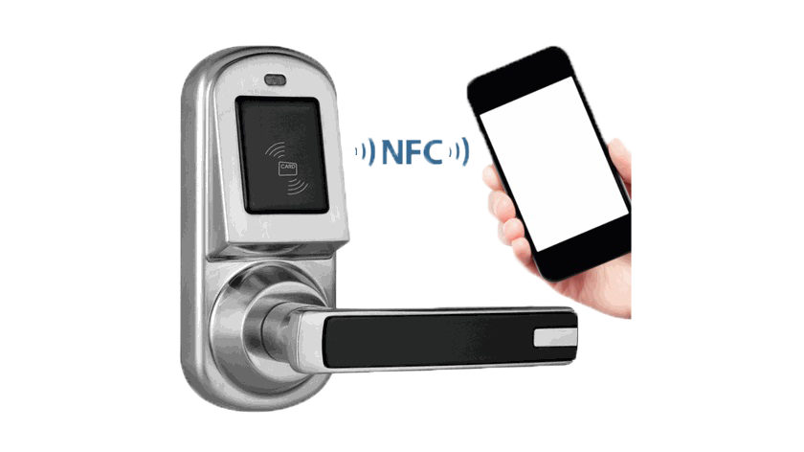
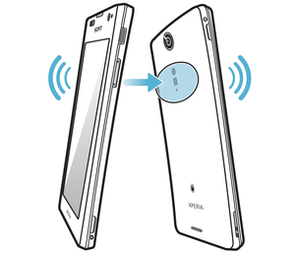
Використання NFC
- У обох пристроїв повинні бути активні функції NFC і Android Beam
- Жоден з пристроїв не повинно бути заблоковано
- Якщо з'єднання буде встановлено, пристрої завібрують і подадуть звуковий сигнал
- Не розділяйте пристрою, поки не завершиться передача контенту
- Пристрій подасть звуковий сигнал, коли завершиться передача файлів

Slide 5
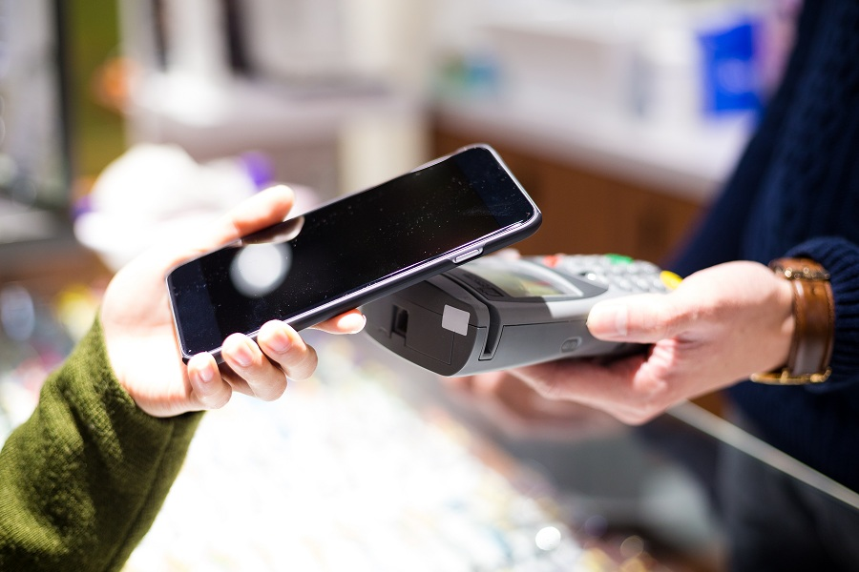
Оплата покупок
На території України «ПриватБанк» спільно з «MasterCard» ще в березні 2017 року запустив послугу під назвою «NFC-гаманець».

Slide 6
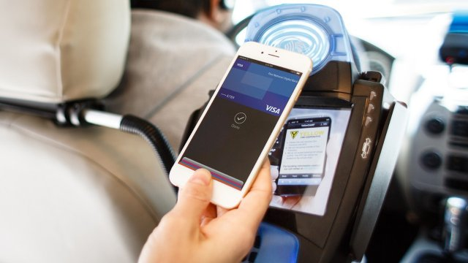
Обмін додатками
Навіщо це потрібно?

Slide 7
Дякую за увагу

